Slide 1
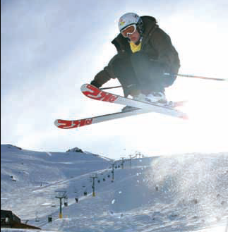
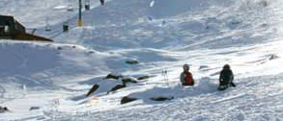

Slide 2
نشاط1
نشاط2
تزداد
موجب

Slide 3
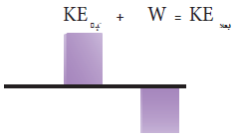
نشاط3
تقل
سالب

Slide 4
تزداد
موجب
تقل
سالب

Slide 5
نعم
لكي يدور البلبل يحتاج بذل شغل عليه
لذا لابد أن يكون للبلبل طاقة حركة دورانية

Slide 8
س1/ عرف طاقة وضع الجاذبية ؟
تقاس الطاقة بوحدة الجول

Slide 9
س2/ عرف مستوى الإسناد ؟
هو المستوى الذي يقاس منه الإرتفاع ,
والذي يكون عنده الإرتفاع بصفر

Slide 12
اختبار الباب الثالث
يوم الإثنين
1434/5/26هـ
إن شاء الله

Slide 13
س3/ عرف طاقة الوضع المرونية , مع ذكر أمثله ؟
هي الطاقة المختزنه في الوتر المشدود
مثل كرات المطاط و الأربطة المطاطية و المقاليع و منصات القفز .

Slide 14
س4/ عرف طاقة الوضع السكونية؟
الطاقة السكونية لجسم تساوي كتلة الجسم مضروبة في مربع سرعة الضوء
E₀ = mc²

Slide 15
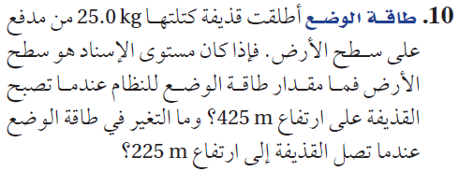

Slide 17
س5/ ماهو قانون حفظ الطاقة ؟
في النظام المغلق والمعزول , تبقى الطاقة محفوظة , ولكن تتحول من شكل لآخر , بحيث يبقى المجموع الكلي للطاقة في النظام ثابتا

Slide 18
س6/ عرف الطاقة الميكانيكية للنظام
( لفظيا ورياضيا ) ؟
نشاط4
الطاقة الميكانيكية لنظام تساوي مجموع الطاقة الحركية وطاقة الوضع إذا لم يكن هناك أنواع أخرى من الطاقة .
E = KE + PE

Slide 19
س7/ ماهو قانون حفظ الطاقة الميكانيكية ؟
عندما تكون الطاقة الميكانيكية محفوظة فإن مجموع الطاقة الحركية وطاقة الوضع في النظام قبل وقوع الحدث تساوي مجموع الطاقة الحركية وطاقة الوضع في النظام بعد الحدث .
_{بعد}PE + _{بعد}KE = _{قبل}PE + _{قبل}KE

Slide 20
س8/ اذكر تطبيقات قانون حفظ الطاقة الميكانيكية ؟
1- عربة قطار الملاهي
2- التزلج
3- البندول

Slide 21
_{بعد}PE + _{بعد}KE = _{قبل}PE + _{قبل}KE
_{بعد}PE + _{بعد}KE = _{قبل}PE + _{قبل}KE

Slide 22
0
0

Slide 24
س9/ عرف التصادم فوق المرن ؟
هو التصادم الذي تزيد فيه الطاقة الحركية ويسمى بالإنفجاري

Slide 26
س10/ عرف التصادم المرن ؟
هو التصادم الذي تكون الطاقة الحركية بعد التصادم كما هي قبل التصادم

Slide 28
س11/ عرف التصادم عديم المرونه ؟
هو التصادم الذي تقل فيه الطاقة الحركية بعد التصادم عنها قبل التصادم وتحول جزء منها إلى طاقة حرارية .

Slide 30
الأرض نظام مغلق
الأرض ليست نظاماً معزولاً لماذا؟
لأنها تتأثر بالطاقة المشعة من الشمس .

Slide 31
حركية
3
المرونية
2
الجاذبية
1

Slide 39
0
0

